Slide 1
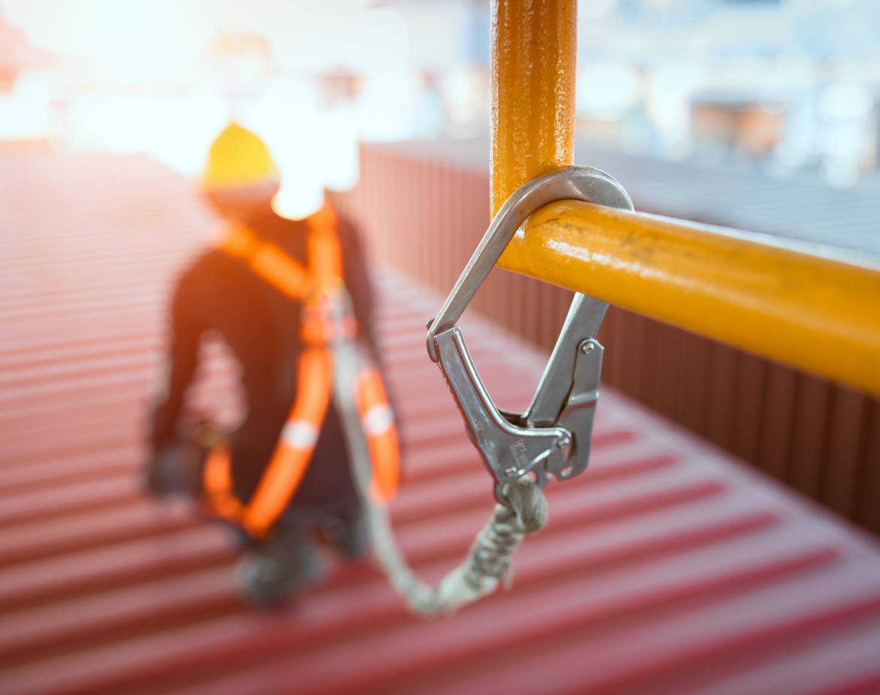
Arbeiten mit Absturzgefahr
Referent:in, Ort
© Aunging - stock.adobe.com

Slide 2
Intro
Agenda
Arbeiten mit Absturzgefahr
Tätigkeiten mit Absturzgefahr
Folgen von Abstürzen
Hierarchie der Schutzmaßnahmen
Persönliche Schutzausrüstung gegen Absturz (PSAgA)
Vorbereitung von Einsätzen mit PSAgA
PSAgA sicher verwenden
Risiko Hängetrauma
Rettungsmaßnahmen und Erste Hilfe bei Abstürzen mit PSAgA

Slide 3
Arbeiten mit Absturzgefahr
01

Slide 4
Tätigkeiten mit Absturzgefahr
Typische Tätigkeiten mit Absturzgefahr
1
2
3
Arbeiten auf hochgelegenen Flächen
Arbeiten mit Gefahr des Durchstürzens
Arbeiten mit Gefahr des Versinkens
Beispiele
Arbeiten auf Dächern
Arbeitsplätze auf Gerüsten oder Podesten
Arbeiten auf Leitern
Arbeiten auf Hubarbeitsbühnen
Arbeiten auf Laderampen
Beispiele
Arbeiten im Bereich von Lichtkuppeln
Arbeiten auf Eternitdächern oder anderen nicht tragfähigen Bodenplatten
Arbeiten im Bereich von Wand- oder Bodenöffnungen
Beispiele
Arbeitsplätze am Wasser
Arbeitsplätze über oder neben anderen flüssigen Stoffen oder Schüttgütern, in denen man versinken kann

Slide 5

Tätigkeiten mit Absturzgefahr
Abstürze können verschiedene Ursachen haben
Fehlende oder unvollständige Absturzsicherung
Fehlende Standsicherheit
Fehlerhaft berechnete oder unbekannte Tragfähigkeit
© bluedesign - stock.adobe.com
Alle 5 Minuten ereignet sich in Deutschland ein meldepflichtiger Absturzunfall.

Slide 6
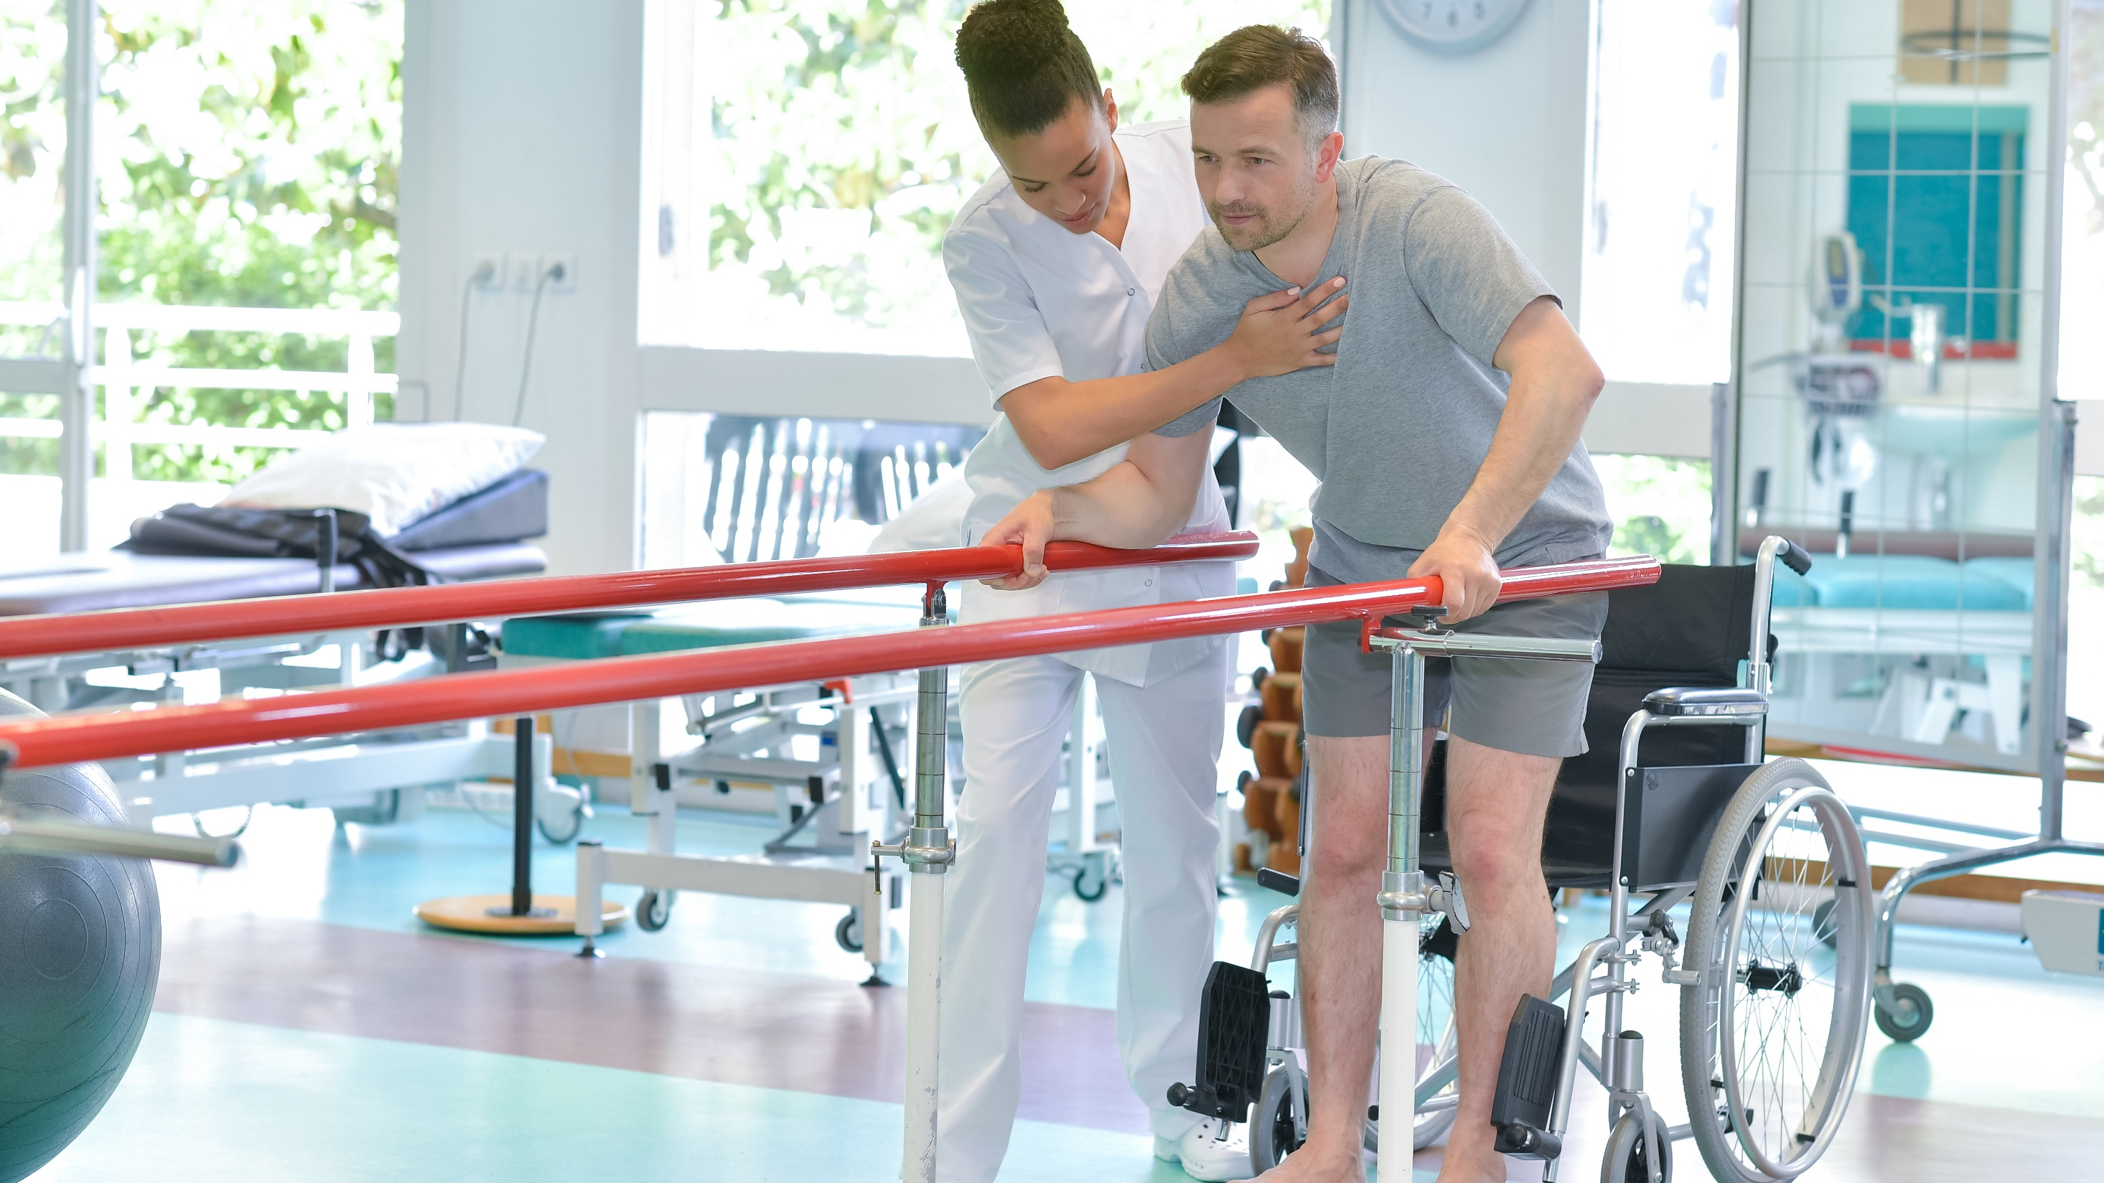
Folgen von Abstürzen
In vielen Fällen bleiben Absturzopfer für immer beeinträchtigt und können nicht in ihren ursprünglichen Beruf zurückkehren.
© auremar - stock.adobe.com

Slide 7
Folgen von Abstürzen
Tödlicher Irrtum: Stürze aus geringer Höhe sind ungefährlich
2 Meter
Ein Viertel aller tödlichen Abstürze passiert aus einer Höhe von < 2 m.
Gründe für schwere Verletzungen bei Stürzen aus geringer Höhe
Geringe Fallzeit: Der Körper kann sich nicht auf den Aufprall vorbereiten.
Ungünstige Umgebung: Rohrleitungen, Armaturen, andere Bauteile oder herumliegende Werkzeuge führen zu zusätzlichen Verletzungen.
Gründe für schwere Verletzungen bei Stürzen aus geringer Höhe
Geringe Fallzeit: Der Körper kann sich nicht auf den Aufprall vorbereiten.
Ungünstige Umgebung: Rohrleitungen, Armaturen, andere Bauteile oder herumliegende Werkzeuge führen zu zusätzlichen Verletzungen.

Slide 8
Schutzmaßnahmen bei Absturzgefahr
Wann ist eine Absturzsicherung erforderlich?
Unabhängig von der Absturzhöhe sind Absturzsicherungen erforderlich an oder über Wasser bzw. anderen festen oder flüssigen Stoffen, in denen man versinken kann.
Ab 1 m Absturzhöhe
müssen Betriebe Maßnahmen zur Absturzsicherung ergreifen
auf Baustellen sind Absturzsicherungen im Bereich von Wandöffnungen, freiliegenden Treppenläufen und Absätzen erforderlich
Ab 2 m Absturzhöhe
sind Absturzsicherungen auch an allen übrigen Arbeitsplätzen auf Baustellen erforderlich
Je nach Arbeitssituation und Umgebung kann bereits bei niedrigeren Absturzhöhen eine Absturzsicherung erforderlich sein!

Slide 9
Hierarchie der Schutzmaßnahmen
1. Arbeiten so gestalten, dass keine Gefährdung vorhanden ist
falls nicht möglich
2. Absturzsicherung
falls nicht möglich
Absperrung / räumliche Trennung von Menschen und Absturzkante
falls nicht möglich
3. Auffangsicherung
z. B.
Seitenschutz
Umwehrung
Randsicherung
Flachdachabsturz-sicherungssystem
4. Individuelle Schutzmaßnahmen
z. B.
Dachschutzwand
Fanggerüst
Dachfanggerüst
Schutznetz
Persönliche Schutzausrüstung gegen Absturz

Slide 10

Arbeiten mit Absturzgefahr

Slide 11
Persönliche Schutzausrüstung gegen Absturz (PSAgA)
02

Slide 12
Persönliche Schutzausrüstung gegen Absturz
Definition und Arten von PSAgA
Was ist PSAgA?
Systeme, die Personen vor einem Absturz bewahren oder eine abstürzende Person auffangen und eine Rettung ermöglichen.
Grundsätzlich kommen bei Arbeiten mit Absturzgefahr 3 unterschiedliche Arten von PSA zum Einsatz:
Rückhaltesysteme
Auffangsysteme
Rettungssysteme

Slide 13
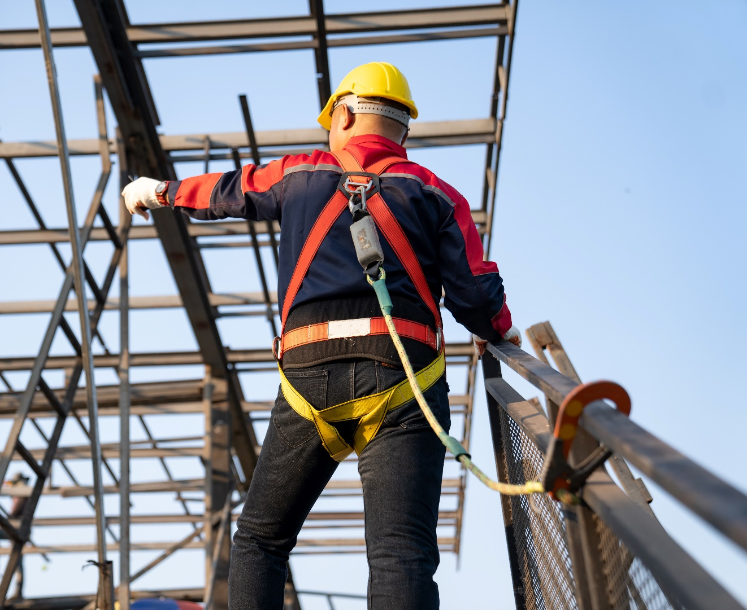
Persönliche Schutzausrüstung gegen Absturz
Bestandteile von PSAgA
Zur PSAgA gehören unter anderem:
Auffang- und Haltegurte
Anschlageinrichtungen und -punkte
Verbindungsmittel und Falldämpfer
Rettungsschlaufen und Rettungshubgeräte
© sirisakboakaew - stock.adobe.com
Auffanggurt
Verbindungsmittel
Anschlagpunkt

Slide 14
Persönliche Schutzausrüstung gegen Absturz
Gefährdungen bei falscher Verwendung von PSAgA
Verletzungen durch eine falsche Auswahl der PSA
Verletzungen durch die falsche Anwendung der PSA
Mangelnde Wirksamkeit bei Verwendung von beschädigter Ausrüstung
Versagen der Ausrüstung bei Überlastung der Ausrüstung oder Beschädigung von Verbindungsmitteln an Kanten
Verspätete Rettung einer abgestürzten Person, weil die Rettungsmaßnahmen nicht ausreichend geplant waren
Tod durch Hängetrauma aufgrund mangelnder Schulung des Benutzers oder verspäteter Rettung von bewusstlosen Personen.

Slide 15
Vorbereitung von Einsätzen mit PSAgA
Hören Sie in sich hinein: Sind Sie fit und trauen Sie sich die Aufgabe zu?
Prüfen Sie Ihre Ausrüstung auf Vollständigkeit und sichtbare Mängel
Unterziehen Sie alle Komponenten der PSAgA vor der Benutzung einer kurzen Sicht- und Funktionsprüfung
Legen Sie Ihr Gurtzeug richtig an
Verwenden Sie PSAgA erst nach praktischer Einweisung!
Führen Sie Arbeiten
mit PSAgA niemals
allein durch!

Slide 16

Checkliste zur Überprüfung von PSA gegen Absturz
Sicht- und Funktionsprüfung vor der Verwendung
Prüfplakette: vorhanden und aktuell?
Offensichtliche Schäden: Anzeichen von Korrosion, Verformungen oder Schäden an den Gurten?
Karabiner: Funktioniert das Verschlusssystem einwandfrei? Ist sichergestellt, dass sich Karabiner nicht unbeabsichtigt lösen können?
Auffanggurt: Individuell eingestellt und für Ihr Körpergewicht zugelassen? Liegt der Gurt straff an, ohne einzuschneiden?
© Ralf Geithe - stock.adobe.com

Slide 17
PSAgA sicher verwenden
Worauf Sie während der Arbeiten in der Höhe achten müssen
Bedienungsanleitung des Herstellers beachten
Anschlagpunkte und Verbindungmittel so auswählen, dass ein Aufprall auf dem Boden oder in andere Hindernisse ausgeschlossen ist
ausschließlich die vom Vorgesetzten festgelegten Anschlagpunkte nutzen
den Anschlagpunkt vor Benutzung auf sichtbare Schäden prüfen
unmittelbar nach Erreichen des Arbeitsplatzes und vor Aufnahme der Arbeiten an den hierfür vorgesehenen Anschlagpunkten anschlagen
Verbindungsmittel zur Sicherung nur an der vom Hersteller festgelegten Fangöse des Auffanggurtes befestigen
Verbindungsmittel dürfen nicht durch Knoten befestigt, gekürzt oder verlängert werden

Slide 18
PSAgA sicher verwenden
Worauf Sie während der Arbeiten in der Höhe achten müssen
Verbindungselemente (Karabinerhaken) sicher schließen
Verbindung zum Anschlagpunkt erst nach Abschluss der Arbeiten, unmittelbar vor dem Verlassen des Standorts lösen
Arbeiten abbrechen und den hochgelegenen Arbeitsbereich umgehend verlassen bei Beschädigungen am Auffangsystem bzw. am Anschlagpunkt
in Rückhaltesystemen nur Verbindungsmittel verwenden, mit deren maximaler Länge die nächstgelegene Absturzkante nicht erreicht werden kann
keine Veränderungen an der Ausrüstung durchführen
Nach einem Absturz darf die PSAgA erst wieder verwendeT werden, nachdem eine befähigte Person festgestellt hat, dass alle Bestandteile in Ordnung sind.

Slide 19
Risiko Hängetrauma
Typische Symptome eines Hängetraumas
Blässe
Schwitzen
Kurzatmigkeit
Pulsanstieg oder Pulsabstieg
Blutdruckanstieg oder Blutdruckabfall
Sehstörungen
Schwindel
Übelkeit
15 Minuten
Hängt eine Person nach einem Sturz bewegungslos im Gurt, tritt der Tod i. d. R. innerhalb von 15–20 Minuten ein.
So schützen Sie sich selbst aktiv vor einem Hängetrauma
Sowohl bei der Vorbereitung des Einsatzes als auch im Fall eines Absturzes können Sie persönlich dazu beitragen, einem Hängetrauma entgegenzuwirken:
Vor jedem Einsatz das Gurtzeug anpassen
Nach einem Sturz die Beine bewegen

Slide 20

Rettungsmaßnahmen und Erste Hilfe
Erste Hilfe nach einem Absturz
Abgestürzte Person retten – dabei auf EIGENSICHERUNG achten!
Person so lagern, dass es für sie angenehm ist. In der Regel ist eine Flachlagerung sinnvoll. Die früher empfohlene Kauerstellung ist hinfällig.
Das sofortige Hochlegen der Beine („Schocklagerung“) ist zu vermeiden, da die zurückfließende Blutmenge Herz und Nieren überlasten kann.
Die weiteren Erste-Hilfe-Maßnahmen richten sich nach der Art der Verletzungen.
Ein Hängetrauma ist ein medizinischer Notfall. Setzen Sie sofort den Notruf (Notrufnummer 112) ab und fordern Sie einen Notarzt an.

Slide 21
Abschlussbotschaft

